Slide 1
PNV3510 · TRABALHO DE FORMATURA · APRESENTAÇÃO PARCIAL
Sistema de amarração em
conjuntos portuários
Análise dos esforços em um navio Panamax atracado no terminal T-Grão, Porto de Santos
Gustavo Guilherme Silva · NUSP 11820555
Escola Politécnica da Universidade de São Paulo
1 / 27

Slide 2
APRESENTAÇÃO
Roteiro
Do problema aos resultados parciais, em seis etapas
01
02
03
Motivação
Justificativa
Cenário analisado
Por que a amarração é crítica nos terminais graneleiros de Santos
A lacuna no monitoramento dos cabos e o objetivo desta etapa
Terminal T-Grão, o navio e seus movimentos, maré de Santos, layout típico do Panamax e arranjo simulado
04
05
06
Abordagem
Resultados
Conclusões
Etapas do trabalho e critérios de avaliação
Leitura dos gráficos da simulação: esforços, riscos, geometria e efeito do carregamento
Conclusões parciais, alternativas de segurança e próximos passos
2 / 27

Slide 3
ETAPA 1 · MOTIVAÇÃO
Motivação
Justificativa
Cenário
Abordagem
Resultados
Conclusões
Por que estudar a amarração?
Durante o carregamento, o navio é mantido no berço apenas pelo sistema de amarração
>100 Mt
14 de 60
US$ 34 mi
até 40%
de carga por ano no Porto de Santos (BRASIL, 2026).
berços dedicados a granéis vegetais (SILVA, 2026a).
em sinistros com equipamentos de amarração em 20 anos (UK P&I CLUB, 2009).
de aumento da tração nos cabos com a passagem de outro navio (SILVA, 2026a).
SEGURANÇA
OPERAÇÃO
MEIO AMBIENTE
A ruptura de um cabo tracionado libera de uma só vez a energia elástica acumulada (snap-back).
Se o navio se afasta do cais, shiploaders e esteiras podem ser danificados e o embarque é interrompido.
O despejo de grãos no estuário eleva a demanda bioquímica de oxigênio (DBO) da água.
Isso compromete as metas de Porto Verde (ESG).
Em síntese: uma falha de amarração atinge, ao mesmo tempo, pessoas, operação e meio ambiente. Conhecer os esforços nos cabos é o primeiro passo para preveni-la.
3 / 27

Slide 4
ETAPA 2 · JUSTIFICATIVA
Motivação
Justificativa
Cenário
Abordagem
Resultados
Conclusões
Justificativa e objetivo
A tração nos cabos ainda não é medida de forma contínua nos terminais
1
O PROBLEMA
2
A LACUNA
3
A PROPOSTA DO TF
A tração muda o tempo todo
Sensores se degradam no mar
Medir a tração sem contato
Vento, corrente, maré e navios passantes alteram a carga nos cabos, que raramente é medida durante a operação.
Células de carga e extensômetros sofrem com o sal e a umidade; o acompanhamento fica restrito a inspeções visuais.
Monitoramento de saúde estrutural (SHM): câmeras acompanham os cabos e um modelo de machine learning estima a tração.
As simulações indicam os cenários críticos.
OBJETIVO DESTA ETAPA
Quantificar
Identificar
Relacionar
Identificar, por simulação, as condições e os elementos que levam o sistema de amarração ao limite: os cenários que o monitoramento deverá detectar.
os esforços nas 394 condições, em 5 condições de carga.
as condições e os elementos críticos.
a carga à geometria dos cabos.
4 / 27

Slide 5
ETAPA 3 · CENÁRIO ANALISADO
Motivação
Justificativa
Cenário
Abordagem
Resultados
Conclusões
Cenário analisado
Panamax atracado por boreste no T-Grão, sob a maré, o vento e a corrente de Santos
TERMINAL T-GRÃO
NAVIO PANAMAX
149°
225 m
orientação do píer
comprimento total (LOA)
• Atracação por boreste
• Cabeços e defensas a cada 15 m (a PIANC indica 12 a 25 m)
• Boca de 32,26 m e pontal de 18,5 m
• 5 condições de carga, do lastro (9 m) à plena carga (14 m)
AMBIENTE · MARÉ
AMBIENTE · VENTO
AMBIENTE · CORRENTE
−0,16 a 1,52 m
50 nós
1,6 nó
faixa de maré prevista para Santos em 2025
máximo simulado, com direções variáveis
corrente máxima simulada, em águas abrigadas
Águas abrigadas: as ondas chegam atenuadas; vento e corrente de maré predominam.
Na simulação: −0,20 a 1,60 m.
Inclui vento forte de propósito, para avaliar o efeito da força aerodinâmica no navio e nos cabos. De través, essa força é muito maior que de proa (OCIMF, 2018).
Enchente e vazante, com desalinhamento de 10° em relação ao eixo do navio: mesmo um ângulo pequeno gera força transversal relevante (OCIMF, 2018).
5 / 27

Slide 6
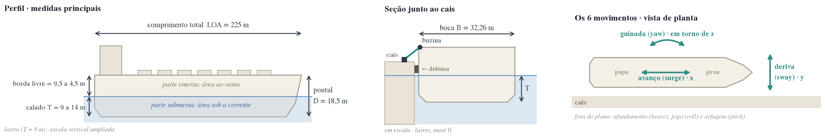
ETAPA 3 · CENÁRIO ANALISADO
Motivação
Justificativa
Cenário
Abordagem
Resultados
Conclusões
O navio: medidas e movimentos
Como olhamos o navio: as medidas que definem a geometria dos cabos e os movimentos que a amarração restringe
1
MEDIDAS PRINCIPAIS
2
MOVIMENTOS NO PORTO
Medida | Neste estudo | O que define na amarração
Comprimento total (LOA) | 225 m | cabeços alcançados e posição das buzinas
Boca (B) | 32,26 m | largura do casco; distância das buzinas ao cais
Pontal (D) | 18,5 m | altura do convés, onde ficam as buzinas
Calado (T) | 9 a 14 m | parte submersa: área sob a corrente
Borda livre (D − T) | 9,5 a 4,5 m | área ao vento e altura da buzina sobre o cais
Movimento | Eixo | Máximo (PIANC, 1995)
Avanço (surge) | x · longitudinal | 5,0 m
Deriva (sway) | y · transversal | 2,5 m
Guinada (yaw) | rotação em z | 3°
Afundamento (heave) | z · vertical | não definido
Jogo (roll) | rotação em x | não definido
Arfagem (pitch) | rotação em y | não definido
Fontes: dimensões do Panamax: SILVA (2026a); movimentos admissíveis: PIANC (1995), graneleiro carregado por esteira (avanço e guinada pico a pico; deriva de zero a pico)
6 / 27

Slide 7
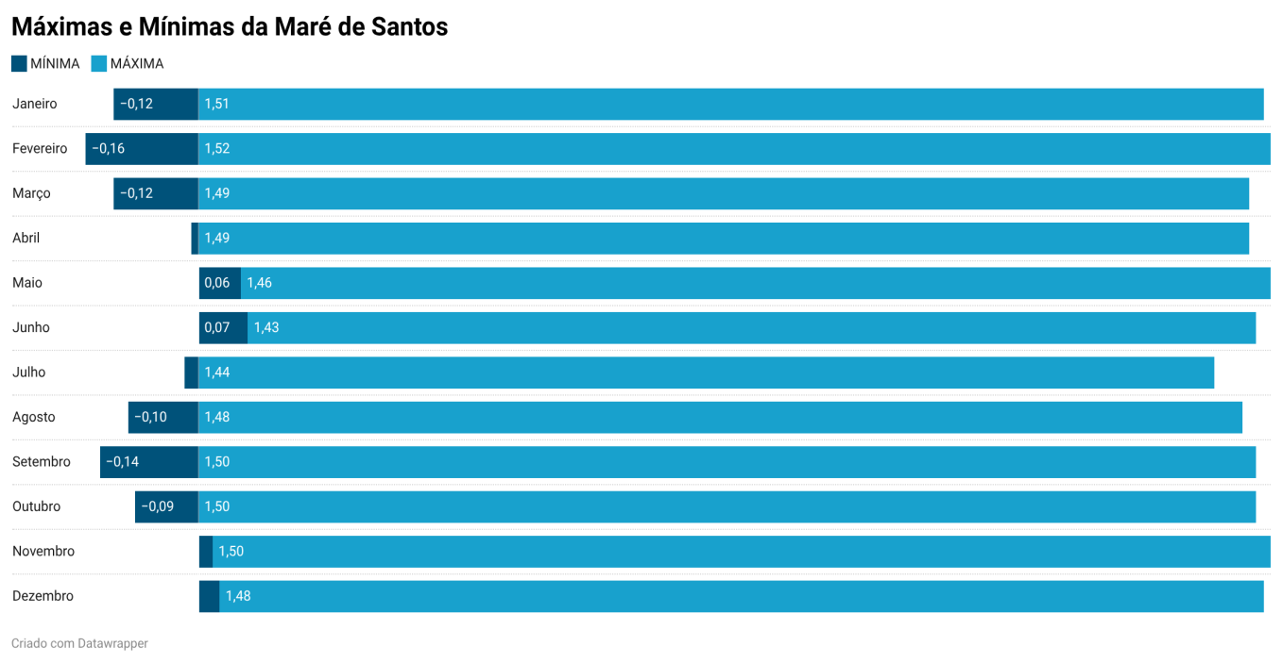
ETAPA 3 · CENÁRIO ANALISADO
Motivação
Justificativa
Cenário
Abordagem
Resultados
Conclusões
Estudo de maré em Santos
A maré sobe até 1,68 m em menos de 6 horas e muda a altura do navio em relação ao cais
1
O QUE O GRÁFICO LÊ
Previsões da tábua de marés da DHN para Santos em 2025 (1.453 valores).
2
O QUE ISSO SIGNIFICA
1,60 m
maré alta usada no cálculo da geometria
Os cabos precisam ser ajustados ao longo da operação (OCIMF, 2018).
A geometria usa a faixa simulada: −0,20 m e 1,60 m, pouco além da DHN 2025.
7 / 27

Slide 8
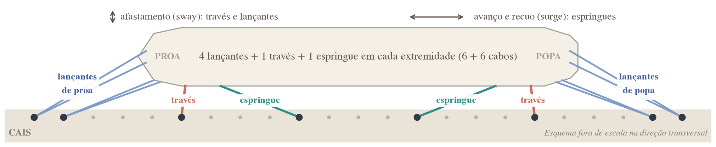
ETAPA 3 · CENÁRIO ANALISADO
Motivação
Justificativa
Cenário
Abordagem
Resultados
Conclusões
Layout de amarração de um Panamax
Cada grupo de cabos resiste principalmente a uma direção de esforço
1
FUNÇÃO DE CADA GRUPO
2
POR QUE ESTE ARRANJO
Grupo | Cabos | Direção de referência | Esforço principal
Lançantes | 4 + 4 | Oblíquos, a vante e a ré | Afastamento das extremidades; avanço e recuo
Través | 1 + 1 | Até 15° da perpendicular ao navio | Afastamento (sway) e guinada (yaw)
Espringues | 1 + 1 | Até 10° da direção do costado | Avanço e recuo (surge)
• Vento de través gera a maior força (OCIMF, 2018) → 4 lançantes e 1 través por extremidade.
• Esforço longitudinal é menor → 1 espringue por extremidade segura o avanço e o recuo.
• Guinada (yaw) → cabos nas extremidades, longe do centro, com maior braço de alavanca.
• Escotilhas no convés central → guinchos e cabeços do navio na proa e na popa (SILVA, 2026a).
8 / 27

Slide 9
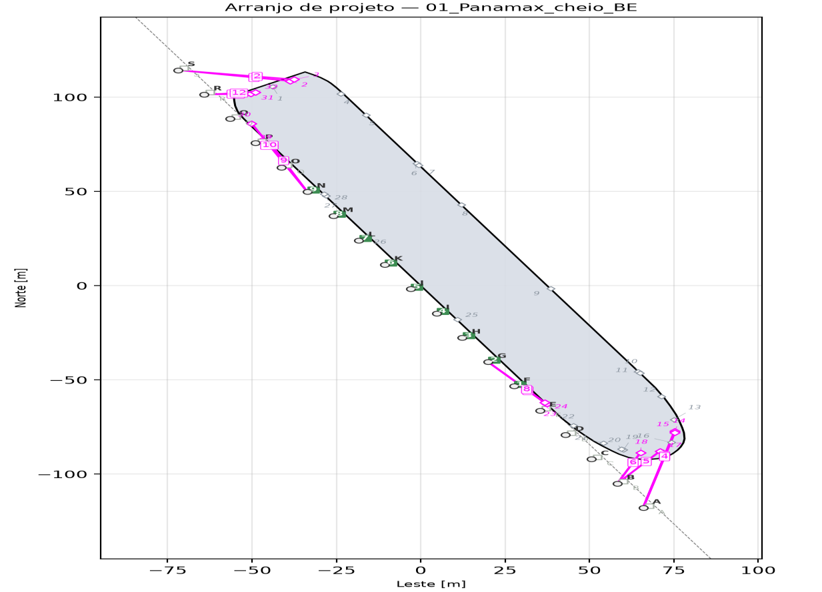
ETAPA 3 · CENÁRIO ANALISADO
Motivação
Justificativa
Cenário
Abordagem
Resultados
Conclusões
Arranjo adotado na simulação
Mesmo número de cabos do layout típico: 6 a vante e 6 a ré
1
CONJUNTO DE CABOS
Lançantes de proa: cabos 3, 4, 5 e 6, em duplas nos cabeços A e B.
Espringues: cabos 7, 8, 9 e 10, em duplas nos cabeços G e N.
Lançantes de popa: cabos 1, 2, 11 e 12, em duplas nos cabeços S e R.
2
O QUE OBSERVAR
• Arranjo 4-0-2 em cada extremidade: 4 lançantes, nenhum través e 2 espringues, em vez do 4-1-1 do layout típico.
• Por quê: quando o espaçamento dos cabeços não permite um través eficiente, os portos adotam o 4-0-2 (SILVA, 2026a, seção 2.3).
• Efeito: sem través, o afastamento do navio fica a cargo dos lançantes.
• Os cabos 9 e 10 dividem o cabeço N com comprimentos diferentes, o que tende a desequilibrar a carga.
Fonte: SILVA (2026b), notebook TF4.0 · arranjo de projeto exportado do software de simulação
9 / 27

Slide 10
ETAPA 4 · ABORDAGEM
Motivação
Justificativa
Cenário
Abordagem
Resultados
Conclusões
Como o trabalho foi conduzido
Quatro etapas, da caracterização do berço à leitura dos resultados
1
2
3
4
CARACTERIZAÇÃO
SIMULAÇÃO
PÓS-PROCESSAMENTO
GEOMETRIA
Levantamento do píer T-Grão, dos cabeços e defensas, da maré (DHN) e das dimensões do Panamax.
394 combinações de vento, corrente, maré e direções, em 5 condições de carga (9 a 14 m).
Notebook em Python: estatísticas, riscos, eventos governantes, envelope crítico e efeito do carregamento.
Comprimento 3D e ângulo vertical de cada cabo, nos 5 calados e com marés de −0,20 e 1,60 m.
PRODUTO
PRODUTO
PRODUTO
PRODUTO
Parâmetros de entrada do modelo (TF I)
Resumo de esforços máximos por condição (CSV)
Gráficos e tabelas da etapa 5
Verificação do ângulo e da carga por cabo
BASE TEÓRICA E FERRAMENTAS
Forças ambientais (MEG4)
Componentes da tração no cabo
Ferramentas e dados
F = ½ · C · ρ · V² · A
T · cos θ (horizontal)
T · sen θ (vertical)
Software de simulação · Python · Google Earth
10 / 27

Slide 11
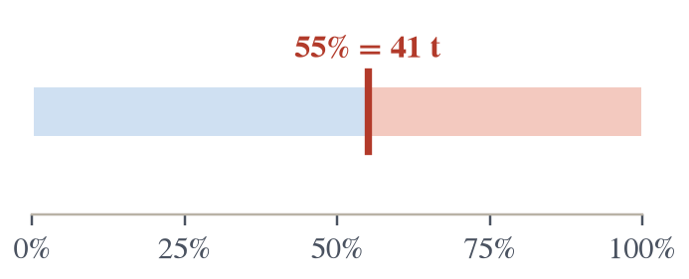
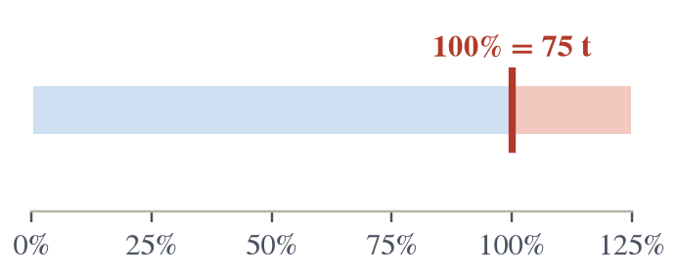
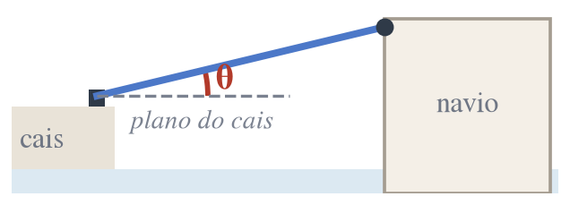
ETAPA 4 · ABORDAGEM
Motivação
Justificativa
Cenário
Abordagem
Resultados
Conclusões
Critérios de avaliação
Três limites orientam a leitura dos resultados: tração nos cabos, força nos cabeços e ângulo
1
CABOS · TRAÇÃO
2
CABEÇOS · FORÇA
3
CABOS · ÂNGULO VERTICAL
≤ 55% MBL
≤ 100% SWL
θ ≤ 25°
Limite de trabalho de 55% do MBL para cabos.
Neste estudo: limite de 55%, com MBL de 736 kN (75 t); cabo de Ø 80 mm e EA de 5.632 kN.
Se exceder: risco de ruptura do cabo e de snap-back.
Cabeços em terra dimensionados pelo maior MBL de projeto que o berço recebe.
Neste estudo: SWL de 75 t.
Se exceder: risco de dano ou de arrancamento do cabeço.
Até 25° em relação ao plano do cais.
Neste estudo: ângulo de cada cabo nos 5 calados, com marés de −0,20 e 1,60 m.
Se exceder: a parcela horizontal (T · cos θ) diminui e o cabo segura menos o navio.
11 / 27

Slide 12
ETAPA 5 · RESULTADOS · VISÃO GERAL
Motivação
Justificativa
Cenário
Abordagem
Resultados
Conclusões
Resumo estatístico geral
Nenhum elemento passa do limite; os picos crescem com o carregamento
Todas as condições de carga
1
O QUE A TABELA LÊ
Variável | Média | Mediana | P90 | P99 | Máximo | Calado do máx.
Tração máx. [tf] | 23,13 | 20,26 | 34,60 | 37,53 | 37,53 | 14 m
% MBL | 30,82 | 27,00 | 46,10 | 50,00 | 50,00 | 14 m
Cabeço máx. [tf] | 46,12 | 40,15 | 68,80 | 73,34 | 73,60 | 14 m
% SWL | 61,49 | 53,53 | 91,73 | 97,79 | 98,13 | 14 m
Pico de cada elemento nas 394 condições, em cada um dos 5 calados: 12 cabos e 6 cabeços por condição.
Intuito: dar a ordem de grandeza dos esforços e ver como mudam com o carregamento; os percentis descrevem os elementos, não as condições.
2
RESULTADO OBTIDO
50% MBL
Máximo em cada condição de carga
Variável | Lastro · 9 m | 25% · 10,25 m | 50% · 11,5 m | 75% · 12,75 m | Cheio · 14 m
% MBL máx. | 42,0 | 44,0 | 46,0 | 47,0 | 50,0
% SWL máx. | 81,5 | 85,2 | 88,9 | 92,9 | 98,1
maior tração, com o navio cheio (14 m)
Nenhum elemento passa do limite em nenhuma condição de carga.
Do lastro ao navio cheio, o pico sobe de 42% para 50% MBL nos cabos e de 81,5% para 98,1% SWL nos cabeços: com o navio cheio, a margem do cabeço mais carregado é de 2%.
acima de 90% do limite (55% MBL nos cabos; SWL de 75 t nos cabeços).
Fonte: SILVA (2026b), notebook TF4.0, tabela “Resumo estatístico geral” (picos de cada elemento nas 5 condições de carga)
12 / 27

Slide 13
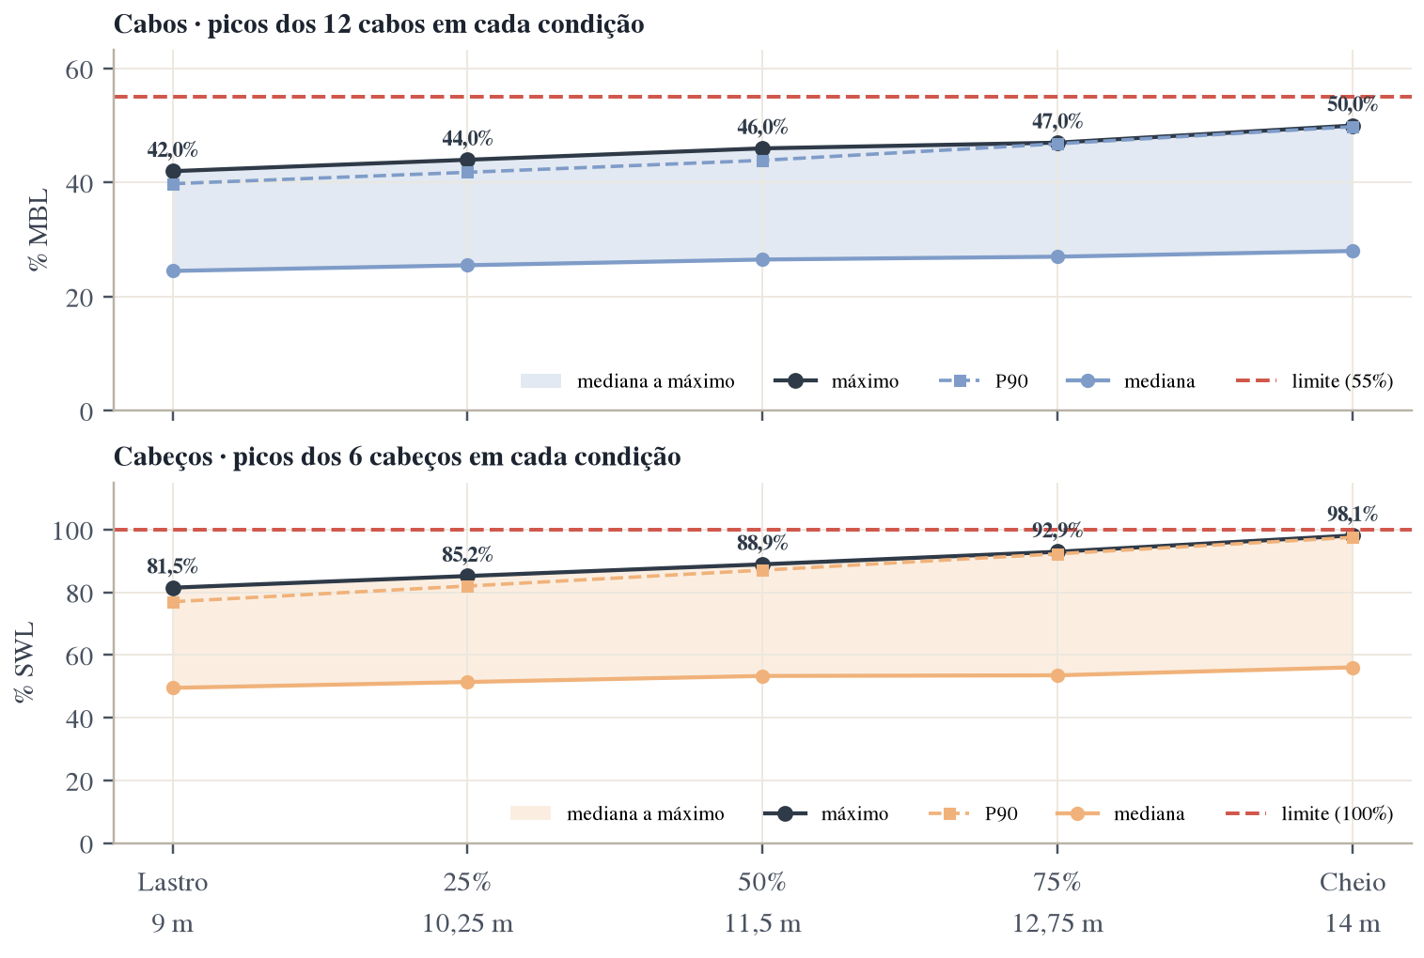
ETAPA 5 · RESULTADOS · VISÃO GERAL
Motivação
Justificativa
Cenário
Abordagem
Resultados
Conclusões
Distribuição dos esforços
A mediana e o pico sobem a cada etapa do carregamento; o cabeço mais carregado chega a 98% do SWL
1
O QUE O GRÁFICO LÊ
Para cada condição de carga: mediana, P90 e máximo dos picos dos 12 cabos (% MBL) e dos 6 cabeços (% SWL). A faixa colorida vai da mediana ao máximo.
Intuito: verificar se a aproximação do limite é pontual ou acompanha o carregamento.
2
RESULTADO OBTIDO
0 de 60
picos de cabos acima de 55% MBL (12 cabos × 5 calados)
Mediana dos cabos: 24,5% MBL no lastro e 28,0% no navio cheio; nos cabeços, 49,5% e 56,1% SWL.
O P90 fica perto do máximo: em cada condição, mais de um elemento se aproxima do pico.
Fonte: SILVA (2026b), notebook TF4.0 (5 condições de carga × 394 condições ambientais) · gráfico elaborado a partir das saídas do notebook
13 / 27

Slide 14
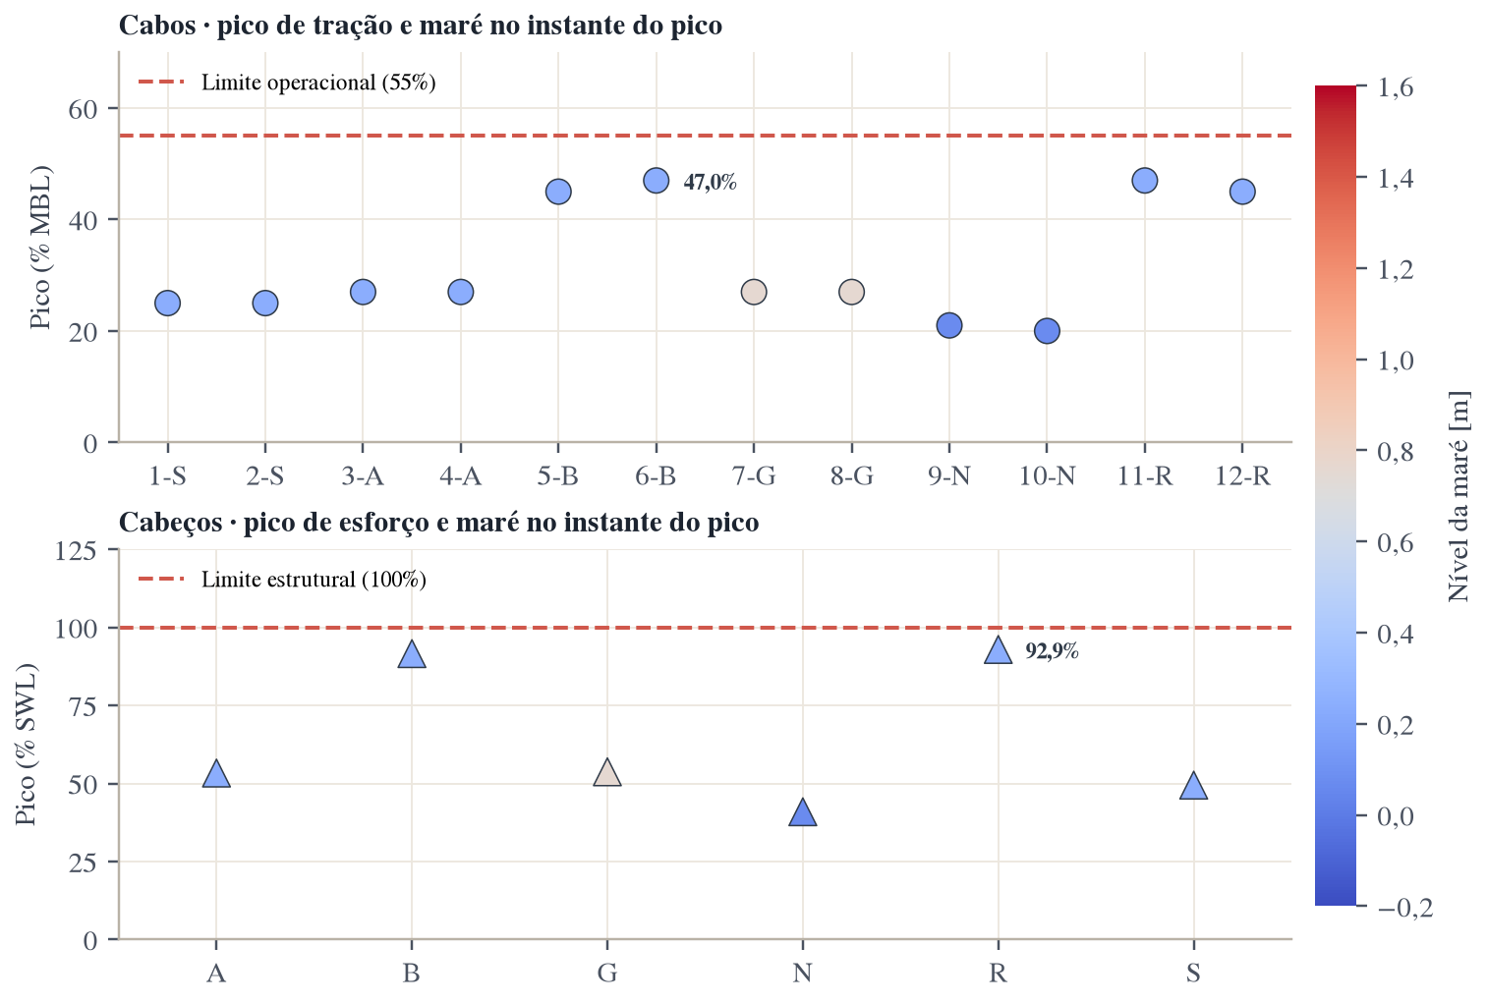
ETAPA 5 · RESULTADOS · FATORES DE CARGA
Motivação
Justificativa
Cenário
Abordagem
Resultados
Conclusões
Influência da maré
Com 75% de carga, 8 dos 12 cabos têm o pico com maré de 0,24 m, no mesmo evento
1
O QUE O GRÁFICO LÊ
Maior esforço de cada cabo (círculos) e de cada cabeço (triângulos) na condição 75% (12,75 m); a cor indica o nível de maré no instante desse pico.
Intuito: identificar os elementos mais carregados e o nível de maré em que isso ocorre.
2
RESULTADO OBTIDO
47% MBL
pico dos cabos 6-B e 11-R (75%, 12,75 m)
Os cabos 5-B, 6-B, 11-R e 12-R ficam entre 45% e 47% MBL; os demais, entre 20% e 27%.
O cabeço R chega a 92,9% SWL com a mesma maré. Os picos de todos os elementos ocorrem com marés de −0,04 a 1,45 m: a maré sozinha não define o pior caso.
Fonte: SILVA (2026b), notebook TF4.0, resumo de esforços máximos da condição 75% (12,75 m) (394 condições) · gráfico elaborado a partir das saídas do notebook
14 / 27

Slide 15
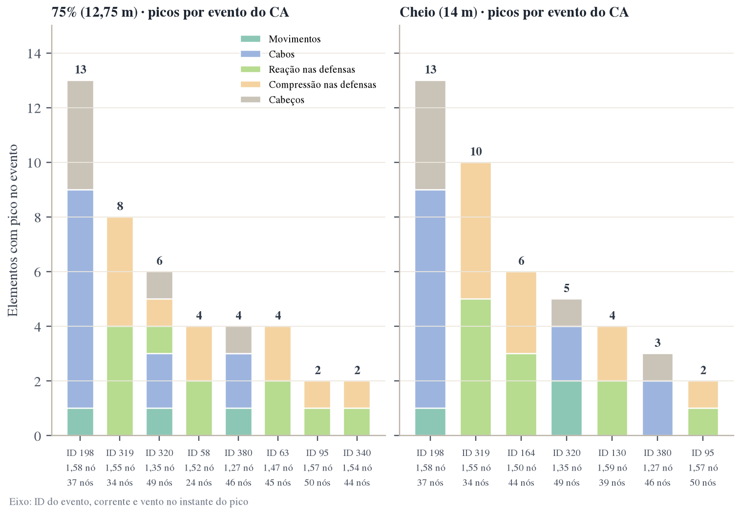
ETAPA 5 · RESULTADOS · FATORES DE CARGA
Motivação
Justificativa
Cenário
Abordagem
Resultados
Conclusões
Clima ou arranjo de cabos?
Um único evento, com corrente de 1,58 nó, gera o pico de 8 dos 12 cabos
1
O QUE O GRÁFICO CONTA
• Cada barra é um evento do CA (uma hora de vento, corrente, onda e maré); a altura é o número de elementos que têm o pico nesse evento.
• ID 198 (09/01, 05h): vento de 36,7 nós, corrente de 1,58 nó e maré de 0,24 m. Gera o pico de 13 elementos, 8 cabos e 4 cabeços, com 75% e com o navio cheio.
• Defensas: todos os picos ocorrem com corrente de 1,35 a 1,59 nó.
• A corrente do ID 198 está perto do máximo simulado (1,6 nó); o vento, não (máximo de 50 nós).
• Intuito: separar o efeito do clima do efeito do arranjo.
Fonte: SILVA (2026b), notebook TF4.0, gráfico “eventos governantes” das condições 75% e cheio · ambiente de cada evento: CA_394_pontos.csv
15 / 27

Slide 16
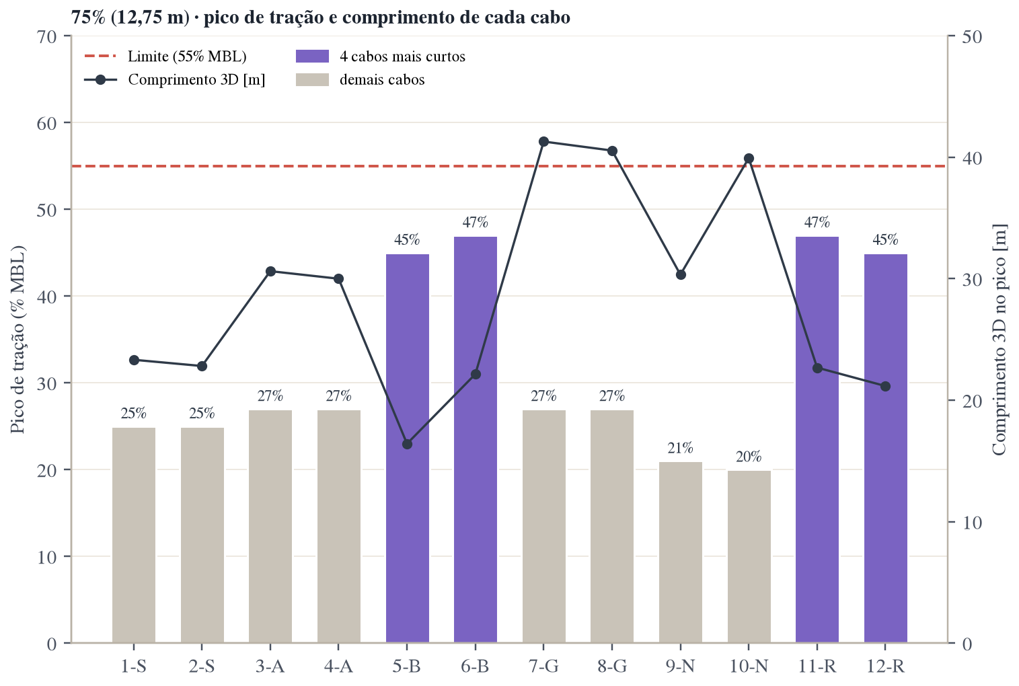
ETAPA 5 · RESULTADOS · FATORES DE CARGA
Motivação
Justificativa
Cenário
Abordagem
Resultados
Conclusões
Clima ou arranjo de cabos?
No mesmo evento, os quatro cabos mais curtos recebem quase o dobro da tração dos demais
1
O QUE O GRÁFICO LÊ
Barras: pico de tração de cada cabo (% MBL) na condição 75%. Linha: comprimento 3D do cabo no instante do pico.
2
RESULTADO OBTIDO
• No ID 198, os quatro cabos mais curtos (5-B, 6-B, 11-R e 12-R, de 16,4 a 22,7 m) ficam em 45–47% MBL; 1-S a 4-A, no mesmo evento, em 25–27%.
• Com EA de 5.632 kN, a rigidez do cabo é k = EA/L: o cabo mais curto é mais rígido e absorve mais carga.
• A direção também conta: 2-S (22,8 m) tem quase o comprimento de 11-R e recebe 25%. O arranjo pesa mais que o clima.
Fonte: SILVA (2026b), notebook TF4.0, condição 75% (12,75 m) · comprimento: calcular_geometria_amarracao · gráfico elaborado a partir das saídas do notebook
16 / 27

Slide 17
ETAPA 5 · RESULTADOS · RISCOS
Motivação
Justificativa
Cenário
Abordagem
Resultados
Conclusões
Combinações críticas
Nenhuma combinação passa do limite; com 75% de carga, as maiores trações vêm do mesmo evento
Cabos · cinco maiores trações (nenhuma acima de 55% MBL)
1
O QUE A TABELA LÊ
ID | Vento [nós] | Corrente [nós] | Tração [tf] | % MBL | Cabo
198 | 36,70 | 1,58 | 35,27 | 47,00 | 6-B
198 | 36,70 | 1,58 | 35,27 | 47,00 | 11-R
198 | 36,70 | 1,58 | 33,77 | 45,00 | 5-B
198 | 36,70 | 1,58 | 33,77 | 45,00 | 12-R
198 | 36,70 | 1,58 | 20,26 | 27,00 | 3-A
As cinco maiores trações nos cabos e os cinco maiores esforços nos cabeços na condição 75%, com o vento e a corrente do evento. Destaque: acima de 80% do limite nos cabos e de 90% nos cabeços.
Intuito: identificar o evento e os elementos mais próximos do limite.
2
RESULTADO OBTIDO
Cabeços · cinco maiores esforços (nenhum acima de 100% SWL)
45–47% MBL
ID | Vento [nós] | Corrente [nós] | Força [tf] | % SWL | Cabeço
198 | 36,70 | 1,58 | 69,70 | 92,93 | R
198 | 36,70 | 1,58 | 68,70 | 91,60 | B
320 | 49,00 | 1,35 | 40,30 | 53,73 | G
198 | 36,70 | 1,58 | 40,00 | 53,33 | A
198 | 36,70 | 1,58 | 37,10 | 49,47 | S
as quatro maiores trações, todas no ID 198
Os cabeços R e B (92,9% e 91,6% SWL) recebem os quatro cabos mais tracionados. O 5º lugar empata em 27% entre 3-A e 4-A (ID 198) e 7-G e 8-G (ID 320).
Com o navio cheio, o pico sobe para 50% MBL nos cabos e 98,1% SWL nos cabeços.
Fonte: SILVA (2026b), notebook TF4.0, bloco “Combinações críticas” · condição 75% (12,75 m)
17 / 27

Slide 18
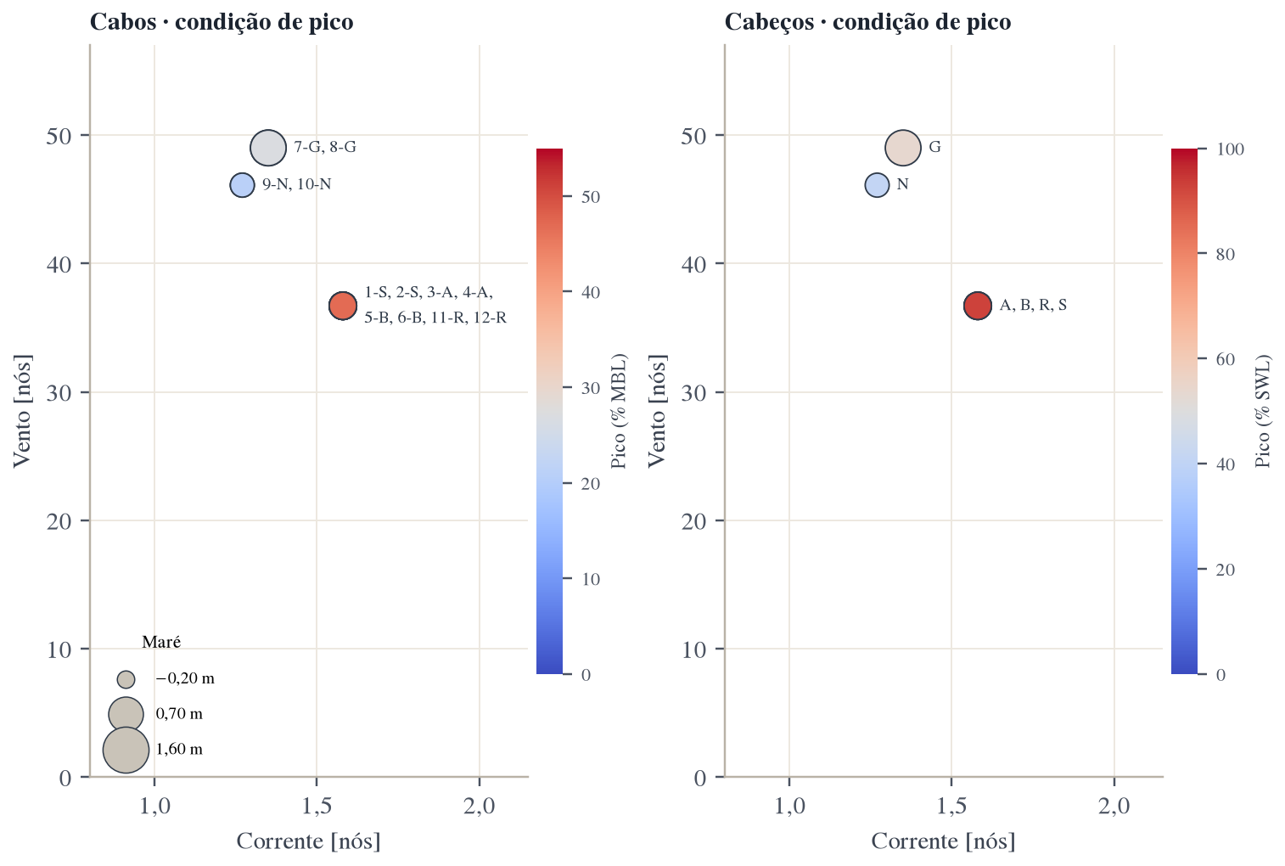
ETAPA 5 · RESULTADOS · RISCOS
Motivação
Justificativa
Cenário
Abordagem
Resultados
Conclusões
Envelope crítico: vento × corrente
Com 75% de carga, 8 dos 12 cabos atingem o pico na mesma condição: 36,7 nós e 1,58 nó
1
O QUE O GRÁFICO LÊ
Cada bolha é a condição de pico de um elemento, posicionada pela corrente (eixo x) e pelo vento (eixo y); a cor indica o esforço e o tamanho, a maré.
Intuito: mapear em que combinação ambiental cada parte do sistema é mais exigida.
2
RESULTADO OBTIDO
1,58 nó
corrente no pico de 8 dos 12 cabos
7-G e 8-G atingem o pico com 49 nós e 1,35 nó; 9-N e 10-N, com 46,1 nós e 1,27 nó.
Os cabeços A, B, R e S também têm o pico no ID 198; o G e o N, junto com os cabos presos a eles.
Fonte: SILVA (2026b), notebook TF4.0, resumo de esforços máximos da condição 75% (12,75 m) (394 condições) · gráfico elaborado a partir das saídas do notebook
18 / 27

Slide 19
ETAPA 5 · RESULTADOS · GEOMETRIA
Motivação
Justificativa
Cenário
Abordagem
Resultados
Conclusões
Geometria dos cabos · maré de −0,20 m
A maré baixa reduz o ângulo vertical de todos os cabos em 2,5° a 5,6°
Cabo | Buzina | Cabeço | Comp. 3D [m] | Âng. vertical [°] | Δ ângulo [°]
1 | 2 | S | 23,76 | 11,41 | −4,18
2 | 3 | S | 23,26 | 11,66 | −4,27
3 | 14 | A | 30,95 | 8,73 | −3,26
4 | 15 | A | 30,34 | 8,91 | −3,32
5 | 17 | B | 17,02 | 16,03 | −5,64
6 | 18 | B | 22,60 | 12,00 | −4,38
7 | 23 | G | 41,52 | 6,50 | −2,45
8 | 24 | G | 40,78 | 6,62 | −2,50
9 | 28 | N | 30,68 | 8,81 | −3,29
10 | 29 | N | 40,19 | 6,72 | −2,53
11 | 31 | R | 23,13 | 11,73 | −4,29
12 | 32 | R | 21,64 | 12,54 | −4,56
1
O QUE A TABELA LÊ
Comprimento 3D e ângulo vertical de cada cabo com calado de 9 m e maré baixa (−0,20 m). A última coluna mostra quanto o ângulo diminui em relação à maré alta (1,60 m).
Intuito: isolar o efeito da maré na geometria, com o calado fixo.
2
RESULTADO OBTIDO
−2,5° a −5,6°
variação do ângulo vertical com a maré baixa
A buzina desce 1,80 m e o comprimento dos cabos muda apenas 0,2 a 0,6 m.
Com o navio em plena carga (14 m), os cabos ficam quase horizontais; a matriz calado × maré, adiante, detalha esse efeito.
cabos 6 e 11: maior tração (47% MBL, com 75%)
cabo 5: maior ângulo vertical
19 / 27

Slide 20
ETAPA 5 · RESULTADOS · GEOMETRIA
Motivação
Justificativa
Cenário
Abordagem
Resultados
Conclusões
Geometria dos cabos · maré de 1,60 m
Pelo cálculo do notebook, todos os cabos ficam abaixo do limite de 25° do MEG4
Cabo | Buzina | Cabeço | Comp. 3D [m] | Âng. vertical [°]
1 | 2 | S | 24,18 | 15,59
2 | 3 | S | 23,69 | 15,93
3 | 14 | A | 31,28 | 11,99
4 | 15 | A | 30,67 | 12,24
5 | 17 | B | 17,61 | 21,67
6 | 18 | B | 23,04 | 16,38
7 | 23 | G | 41,76 | 8,95
8 | 24 | G | 41,03 | 9,12
9 | 28 | N | 31,00 | 12,10
10 | 29 | N | 40,44 | 9,25
11 | 31 | R | 23,56 | 16,02
12 | 32 | R | 22,10 | 17,10
1
O QUE A TABELA LÊ
Comprimento 3D e ângulo vertical de cada cabo, da buzina ao cabeço, no cenário de maior inclinação (calado de 9 m e maré de 1,60 m).
Intuito: verificar o limite de 25° e relacionar o esforço de cada cabo à sua geometria.
2
RESULTADO OBTIDO
21,7° < 25°
maior ângulo vertical (cabo 5) e limite do MEG4
Com os cabos 11 e 12 no cabeço R, eles medem 23,6 e 22,1 m e ficam entre os mais inclinados (16° a 17°).
O cabo 9 é 9,4 m mais curto que o cabo 10, que divide o cabeço N. Esses valores dependem da revisão da geometria (próximos passos).
cabos 6 e 11: maior tração (47% MBL, com 75%)
cabo 5: maior ângulo vertical
20 / 27

Slide 21
ETAPA 5 · RESULTADOS · GEOMETRIA
Motivação
Justificativa
Cenário
Abordagem
Resultados
Conclusões
Calado × maré no ângulo dos cabos
O calado pesa mais que a maré: de 9 m para 14 m, a buzina desce 5 m; a maré a move 1,80 m
Maré baixa · −0,20 m
Maré alta · 1,60 m
1
O QUE A MATRIZ RELACIONA
Lastro
calado 9 m
Cruza o calado (lastro e plena carga) com a maré (−0,20 e 1,60 m). Cada célula traz a faixa de ângulo vertical dos 12 cabos e a altura da buzina em relação ao cabeço.
Intuito: separar o efeito do calado do efeito da maré.
PONTO MÉDIO DE ALTURA
MAIOR PONTO DE ALTURA
6,5° a 16,0°
9,0° a 21,7°
buzina 4,7 m acima do cabeço
parcela horizontal ≥ 96,1%
buzina 6,5 m acima do cabeço
parcela horizontal ≥ 92,9%
Plena carga
calado 14 m
2
O QUE ISSO SIGNIFICA
MENOR PONTO DE ALTURA
PONTO MÉDIO DE ALTURA
5 m × 1,80 m
0,4° a 1,1°
2,1° a 5,2°
deslocamento da buzina: calado × maré
buzina 0,3 m abaixo do cabeço
parcela horizontal ≈ 100%
buzina 1,5 m acima do cabeço
parcela horizontal ≥ 99,6%
• Todos os casos ficam abaixo de 25°: no pior (21,7°), 93% da tração age na horizontal.
• Com a buzina acima do cabeço, subir o navio alonga os cabos; carregar os encurta.
• A diferença de 9,4 a 9,6 m entre os cabos 9 e 10 se mantém em todos os calados.
→ Maré −0,20 → 1,60 m
ângulo +1,7° a +5,6°; cabos até 0,6 m mais longos
↓ Calado 9 → 14 m
ângulo −6,1° a −16,4°; cabos 0,3 a 1,2 m mais curtos
Fonte: SILVA (2026b), notebook TF4.0, função calcular_geometria_amarracao · altura relativa: SILVA (2026a, Tabela 4)
21 / 27

Slide 22
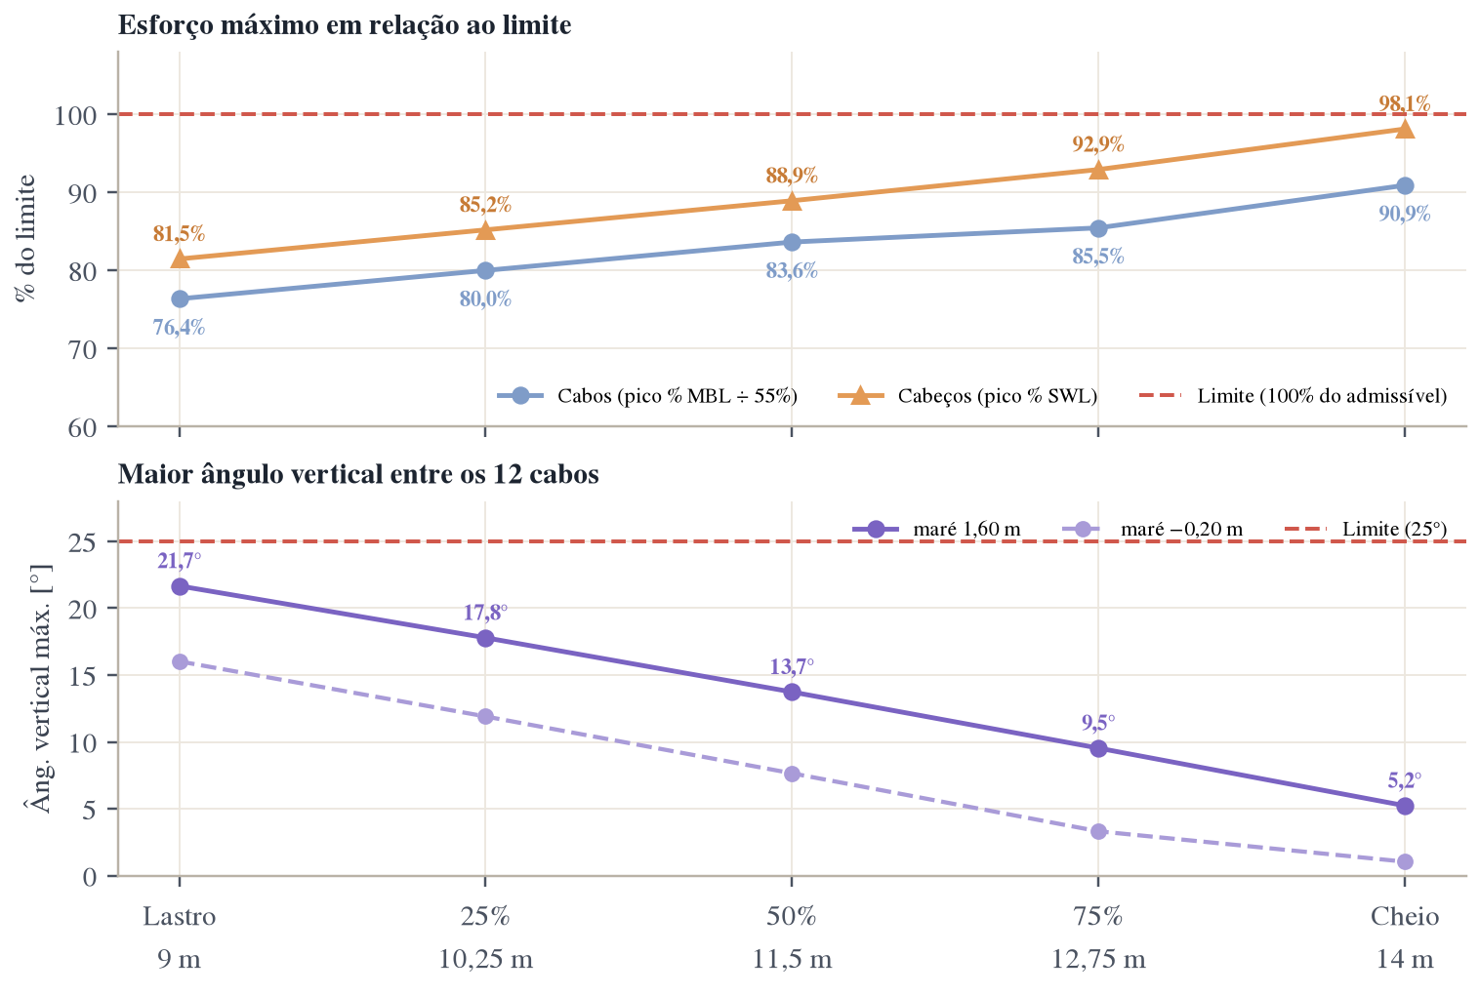
ETAPA 5 · RESULTADOS · CARREGAMENTO
Motivação
Justificativa
Cenário
Abordagem
Resultados
Conclusões
Efeito do carregamento
Ao carregar, os cabos ficam mais horizontais, mas os esforços sobem
1
O QUE O GRÁFICO LÊ
Em cima: maior esforço de cabos e cabeços em relação ao limite, do lastro ao navio cheio. Embaixo: maior ângulo vertical entre os 12 cabos, nas marés baixa e alta.
Intuito: separar o efeito da geometria do efeito das forças ambientais.
2
RESULTADO OBTIDO
+8 pontos
de 42% para 50% MBL, de 9 m para 14 m
Cabeços: de 81,5% para 98,1% SWL. O ângulo máximo cai de 21,7° para 5,2°: o aumento não vem da geometria.
A área submersa cresce 56% e a exposta ao vento cai 53%: a corrente tende a dominar (OCIMF, 2018).
Fonte: SILVA (2026b), notebook TF4.0 (5 condições de carga × 394 condições ambientais) · gráfico elaborado a partir das saídas do notebook
22 / 27

Slide 23
ETAPA 6 · CONCLUSÕES
Motivação
Justificativa
Cenário
Abordagem
Resultados
Conclusões
Conclusões parciais
Os resultados respondem ao objetivo desta etapa
C1
C2
C3
C4
Nenhum elemento passa do limite
O carregamento aumenta os esforços
O arranjo pesa mais que o clima
A geometria melhora ao carregar
Pico de 50% MBL nos cabos e 98,1% SWL nos cabeços, ambos com o navio cheio (14 m).
De 9 m para 14 m: +8 pontos de % MBL e +16,7 pontos de % SWL, com a corrente agindo numa área submersa maior.
Um único evento (ID 198) gera o pico de 8 dos 12 cabos; nele, os 4 cabos mais curtos recebem quase o dobro da tração.
O ângulo máximo cai de 21,7° (lastro, maré alta) para 5,2° (cheio); todos os casos ficam abaixo de 25°.
RESPOSTA AO OBJETIVO
A simulação mostra que o berço fica mais perto do limite com o navio cheio, quando os cabeços chegam a 98% do SWL. Os lançantes ligados aos cabeços B e R, os mais curtos e mais tracionados, são os pontos que o monitoramento por visão computacional deve acompanhar prioritariamente.
Fontes: SILVA (2026a; 2026b)
23 / 27

Slide 24
ETAPA 6 · CONCLUSÕES
Motivação
Justificativa
Cenário
Abordagem
Resultados
Conclusões
Alternativas para aumentar a segurança
Medidas voltadas aos pontos mais carregados: lançantes curtos, cabeços B e R e navio cheio
1
ARRANJO DOS CABOS
responde a C3
2
CAPACIDADE DO BERÇO
responde a C1 · C2
• Igualar a rigidez dos lançantes: aproximar os comprimentos ou usar caudas (tails) nos cabos mais curtos (5, 6, 11 e 12).
• Reduzir a diferença de comprimento entre os cabos 9 e 10, que dividem o cabeço N.
• Manter um arranjo equilibrado entre proa e popa (OCIMF, 2018, seção 1.4.1).
• Verificar a capacidade dos cabeços B e R, que recebem os cabos mais tracionados: nos exemplos do MEG4, um único gancho ou cabeço tem SWL de 100% a 118% do MBL (OCIMF, 2018, Figuras 1.3 e 1.4).
• Avaliar cabeços de maior capacidade ou adicionais (PIANC, 2025, seção 4.9).
Por quê: os 4 cabos mais curtos chegam a 45–47% MBL; os demais, a 25–27%.
Por quê: com o navio cheio, o cabeço mais carregado chega a 98,1% SWL.
3
GESTÃO DA OPERAÇÃO
responde a C2 · C4
4
MONITORAMENTO CONTÍNUO
responde a C1 · C3
• Ajustar a tensão dos cabos ao longo da maré e do carregamento (OCIMF, 2018, seção 1.3).
• Definir limites de paragem com corrente, vento, direção, maré e calado.
• Retirar os cabos de uso quando a resistência residual chegar a 75% do MBL de projeto (OCIMF, 2018, Figuras 1.3 e 1.4).
• Medir a carga em tempo real com cabeços instrumentados (smart bollards) ou ganchos com sensor de carga (PIANC, 2025, seção 4.10.6).
• Aplicar a visão computacional proposta no TF, começando pelos lançantes dos cabeços B e R.
Por quê: os esforços sobem a cada etapa do carregamento.
Por quê: a tração não é medida, e a margem nos cabeços cai para 2%.
Fontes: OCIMF (2018, seções 1.3 e 1.4; Figuras 1.3 e 1.4); PIANC (2025, cap. 4); SILVA (2026a, seção 2.2.1)
24 / 27

Slide 25
ETAPA 6 · CONCLUSÕES
Motivação
Justificativa
Cenário
Abordagem
Resultados
Conclusões
Próximos passos
Do diagnóstico parcial à entrega final
TF I · CONCLUÍDO
ETAPA ATUAL
PRÓXIMA ETAPA
Base teórica: equipamentos, defensas, cabos PPL/PE, forças ambientais (MEG4) e caracterização do T-Grão.
Simulação de 394 condições em 5 condições de carga (9 a 14 m): esforços, riscos, geometria e efeito do carregamento.
Ampliar os cenários simulados e desenvolver o modelo de monitoramento.
O QUE VEM A SEGUIR
• Exportar os resultados caso a caso (394 × 5 condições) para refazer histogramas, correlações e a matriz de operabilidade
• Reavaliar os resultados com 50% do MBL: com o navio cheio, o pico já chega a 50%
• Avaliar o efeito de navios passantes no canal
• Revisar o cálculo de geometria (lado das buzinas e posição dos cabeços) e validá-lo com o berço real
• Simular as alternativas de arranjo e de capacidade para medir o ganho de segurança
• Desenvolver o monitoramento dos cabos por visão computacional e machine learning
Próximos passos propostos a partir dos resultados desta etapa e do plano de SILVA (2026a)
25 / 27

Slide 26
APRESENTAÇÃO
Referências
Fontes citadas nos slides, conforme a ABNT NBR 6023
ACP – AUTORIDAD DEL CANAL DE PANAMÁ. OP Notice to Shipping N-1-2026. Panamá, 2026.
BRASIL. Ministério de Portos e Aeroportos. Porto de Santos movimenta 186,4 milhões de toneladas em 2025 e avança para ampliar sua capacidade. Brasília, 16 jan. 2026. Disponível em: https://www.gov.br/portos-e-aeroportos. Acesso em: 13 nov. 2026.
MARINHA DO BRASIL. Diretoria de Hidrografia e Navegação. Tábuas das marés 2025: Porto de Santos (SP). Niterói: DHN, 2025.
OCIMF – OIL COMPANIES INTERNATIONAL MARINE FORUM. Mooring Equipment Guidelines (MEG4). 4. ed. Londres: Witherby Publishing Group, 2018.
PIANC. Criteria for movements of moored ships in harbours: a practical guide. Bruxelas: PIANC, 1995. (Report of Working Group 24).
PIANC. Design principles for dry bulk marine terminals. Bruxelas: PIANC, 2017.
PIANC. Mooring of large ships at quay walls. Bruxelas: PIANC, 2025. (MarCom Working Group Report, n. 186).
SILVA, G. G. Sistema de amarração em conjuntos portuários. 2026a. Trabalho de Formatura I (PNV3510) – Escola Politécnica, Universidade de São Paulo, São Paulo, 2026.
SILVA, G. G. TF4.0: análise dos resultados de simulação de amarração (5 condições de carga, 394 condições ambientais). São Paulo, 2026b. Notebook Python.
SOUTHERN PORTS. Mooring guide to Panamax ships: loading grain – Berth 3 Bunbury. Bunbury: Southern Ports Authority, 2026. Disponível em: https://www.southernports.com.au. Acesso em: 9 nov. 2026.
T-GRÃO CARGO TERMINAL DE GRANÉIS S/A. Página inicial. Santos, 2026. Disponível em: https://tgrao.com.br/. Acesso em: 19 jun. 2026.
UK P&I CLUB. Understanding mooring incidents. LP News, Londres, jan. 2009. Disponível em: https://www.ukpandi.com. Acesso em: 9 nov. 2026.
26 / 27

Slide 27
Obrigado pela atenção
Perguntas?
Gustavo Guilherme Silva · NUSP 11820555
27 / 27

